Slide 1
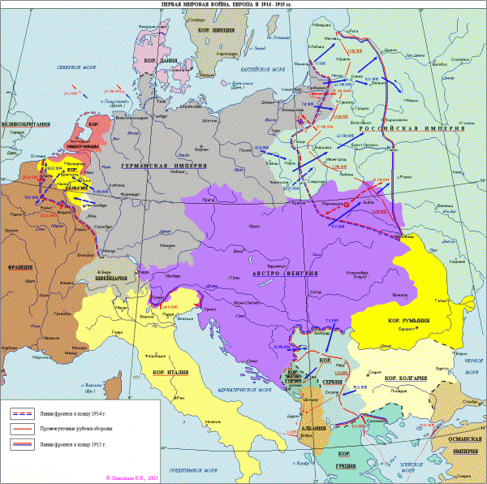
ПЕРВАЯ МИРОВАЯ ВОЙНА
Выполнила:
учитель начальных классов
МБОУ СОШ №1
г. Дзержинский
Гудкова Татьяна Анатольевна

Slide 2
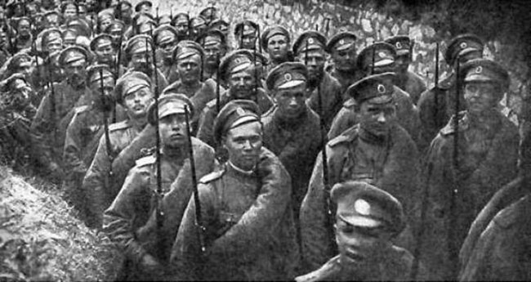
ПЕРВАЯ МИРОВАЯ ВОЙНА 1914-1918

Slide 3
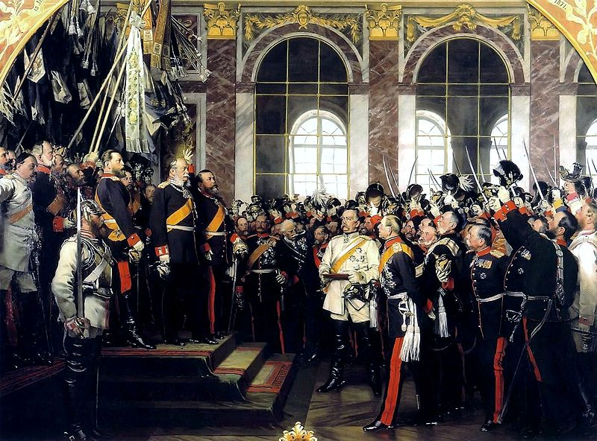
Предпосылки конфликта
Задолго до войны в Европе нарастали противоречия между великими державами: Германией, Австро – Венгрией, Францией, Великобританией и Россией.

Slide 4
Участники конфликта
Эти страны стремились к политическому и экономическому господству на европейском континенте. Боясь потерять своё влияние, раздираемые внутренними конфликтами, государства вступали в политические союзы:
Антанта: Четверной союз:
Россия Германия
Франция Австро-Венгрия
Великобритания Османская империя
Болгария

Slide 5
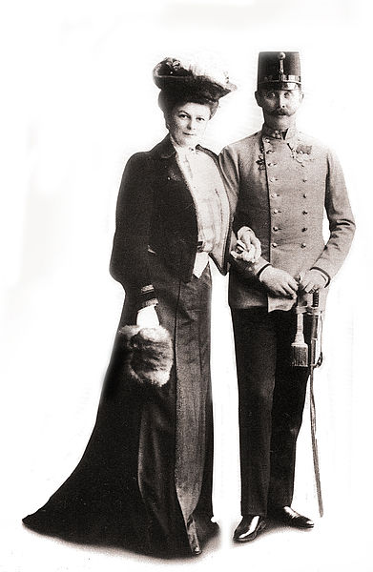
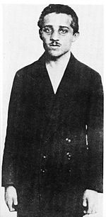
Повод к войне
Поводом к войне послужило убийство австрийского герцога Франца Фердинанда сербским террористом Гаврилой Принципом. Австрия пригрозила начать войну против Сербии, если та не согласится перейти под её
у управление. Сербия
о ответила отказом.

Slide 6
Начало первой мировой войны
РОССИЙСКАЯ ИМПЕРИЯ
28 июля
БЕЛЬГИЯ
ГЕРМАНСКАЯ ИМПЕРИЯ
3 августа
6 августа
3 августа
ФРАНЦИЯ
АВСТРО _ ВЕНГРИЯ
КОР. РУМЫНИЯ
28 июля
КОР. ИТАЛИИ
КОР. БОЛГАРИИ

Slide 7
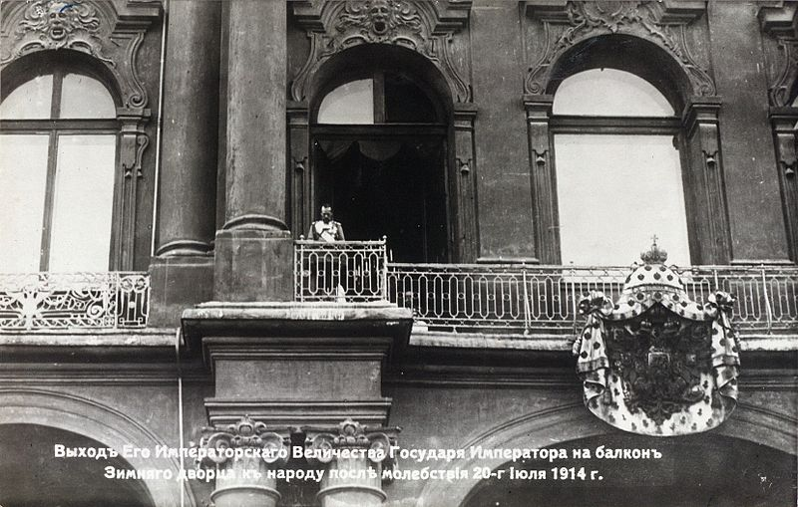
Роль России в войне
Николай II объявляет войну Германии с балкона Зимнего дворца.
В военные действия Россия вступила 4 августа 1914 года, начав наступление на Восточную Пруссию. Первые наступательные сражения были вполне удачными, однако, к концу года русская армия начала ощущать признаки кризиса снабжения боеприпасами. Как следствие потеря боевого духа и ряд поражений.

Slide 8
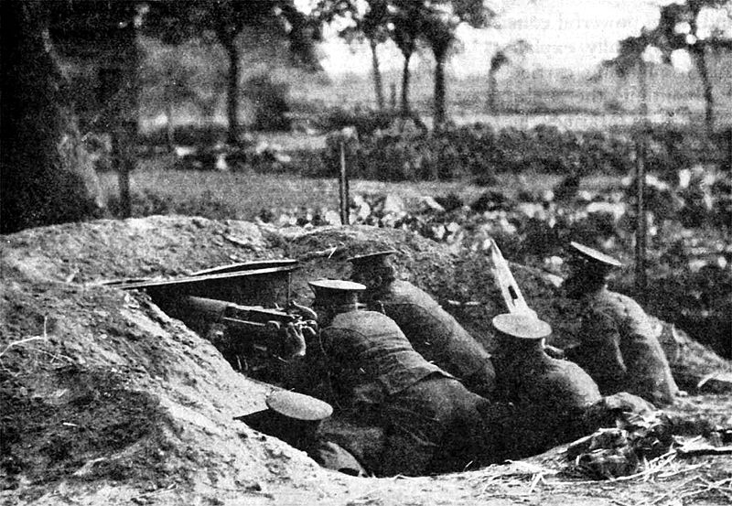
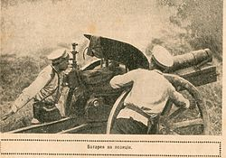
К итогу 1915 года Россия, невзирая на большие потери в территории и в живой силе, полностью сохранила способность продолжать войну. Кроме того, к концу Великого отступления в России был преодолён кризис военного снабжения, и ситуация с артиллерией и снарядами для неё к концу года нормализовалась.
Маскировка позиции пулемёта. 1915
Русская 122-мм гаубица ведёт огонь на германском фронте.

Slide 9
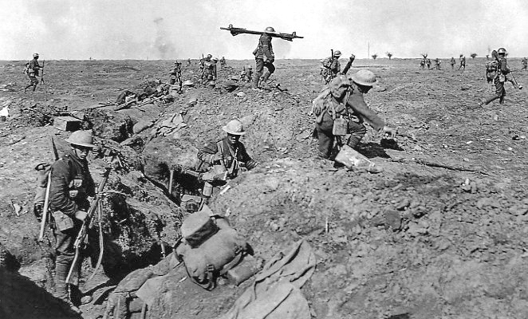
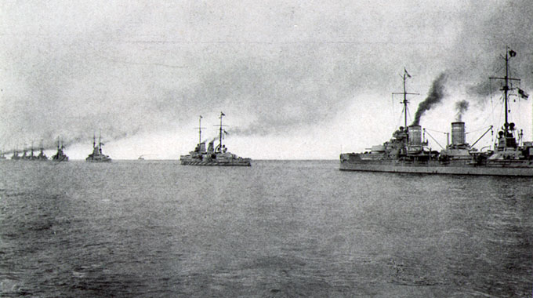
Военная компания 1916 года продемонстрировала перевес сил России и её союзников. К концу 1916 года обе стороны потеряли убитыми 6 млн человек, около 10 млн было ранено. В ноябре — декабре 1916 года Германия и её союзники предложили мир, но Антанта отклонила предложение.
Наступление британской пехоты
Сражения велись и на море

Slide 10
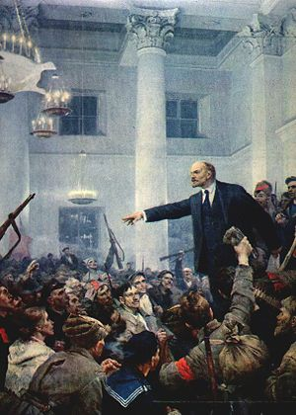
В России после Октябрьской революции 1917, большевистское правительство, пришедшее к власти, под лозунгом окончания войны, заключило 15 декабря перемирие с Германией и её союзниками.
Место России в Антанте заняли Соединённые Штаты, придав войне новые силы. Весной 1918 года германские войска начали наступление на Париж, но были остановлены армиями союзников и постепенно начали отступать. К ноябрю 1918 года Германия потерпела полный разгром.

Slide 11
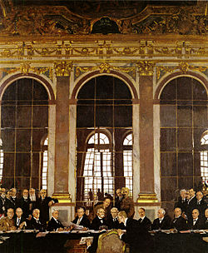
Итоги Первой мировой войны
Политические: Германия была вынуждена подписать Версальский договор, приняв на себя вину в нарушении мира и обязавшись возместить странам Антанты убытки, понесённые ими в ходе войны. В результате первой мировой войны
прекратили своё
существование 4 империи:
Российская, Австро-Венгерская,
Османская и Германская.

Slide 12
Итоги Первой мировой войны
Военные:
Первая мировая война ускорила разработку новых вооружений и средств ведения боя. Впервые были использованы танки, химическое оружие, противогазы, зенитные и противотанковые орудия, огнемёты. Широкое распространение получили самолёты,
пулемёты, миномёты, подводные лодки,
торпедные катера.

Slide 13
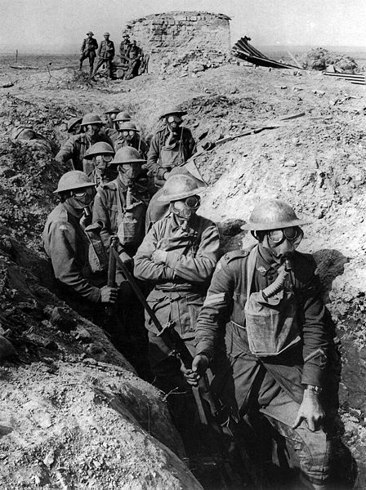
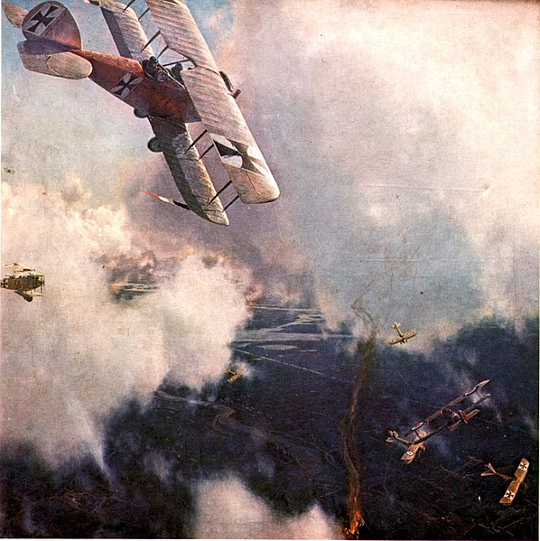
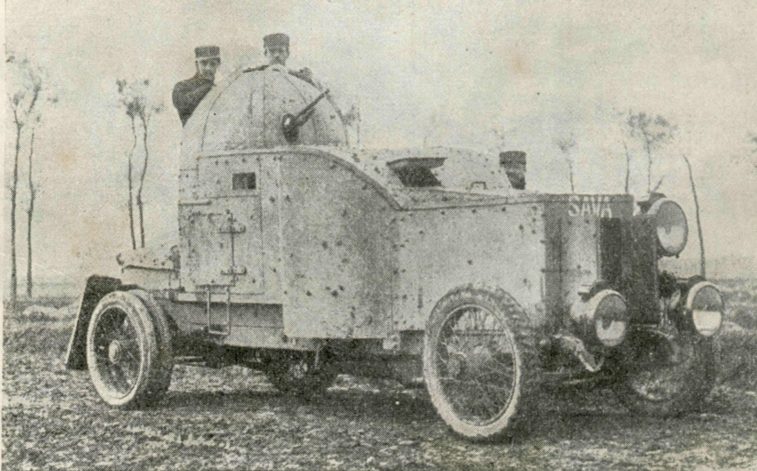
Австрийские солдаты в окопах
Воздушный бой
Бельгийский бронеавтомобиль «Sava». 1914

Slide 14
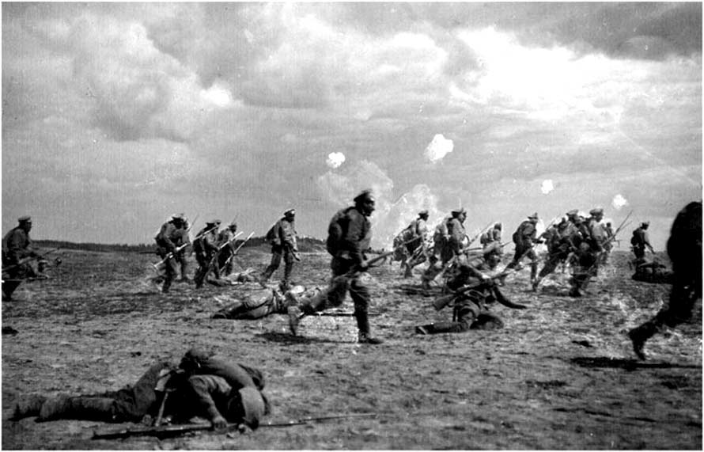
В Первой мировой войне, которая продолжалась с 1914 по 1918 год приняли участие 22 государства. В ходе войны погибли более 17 миллионов человек.

Slide 15
Спасибо за внимание!

Slide 16
Интернет - ресурсы
Первая мировая война - Википедия
http://commons.wikimedia.org/wiki/File...
http://ru.wikipedia.org/wiki/...
http://upload.wikimedia.org/wikipedia/commons/thumb...
http://upload.wikimedia.org/wikipedia/ru...
http://upload.wikimedia.org/wikipedia/commons/thumb/3/34/Australian_infantry...
http://upload.wikimedia.org/wikipedia/commons/1/17/Wernerprokla.jpg
http://upload.wikimedia.org/wikipedia/commons/thumb
http://upload.wikimedia.org/wikipedia/commons/thumb/c/c9/Gavrila_Princip.jpg/150px-Gavrila_Princip.jpg
http://upload.wikimedia.org/wikipedia/comm...
http://upload.wikimedia.org/wikipedia/comm...
https://www.google.ru/url?...

